Slide 1
sklearn.neighbors.KNeighborsClassifier

Slide 2
Danh sách thành viên
Nguyễn Thanh Sang - 19133048
Trịnh Tấn Đạt - 19133001
Nguyễn Văn Quốc Trọng - 19133069

Slide 3
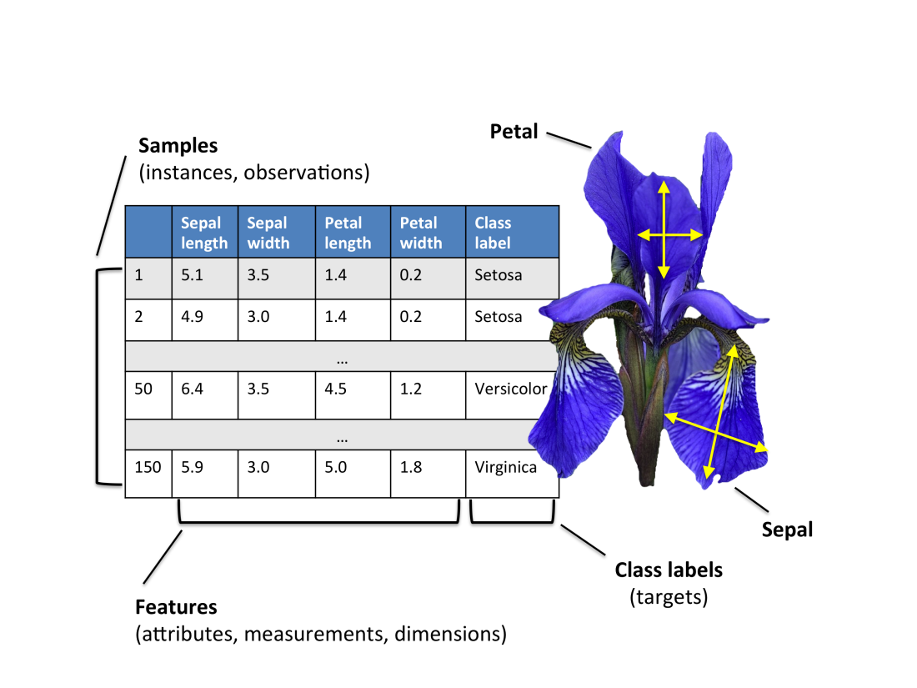
Giới thiệu bộ dữ liệu hoa iris

Slide 4
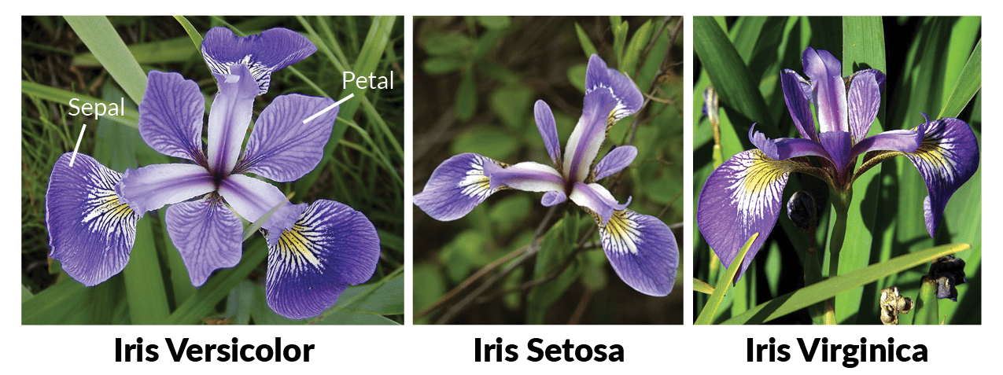
Giới thiệu bộ dữ liệu hoa iris

Slide 5
Các bước thực hiện
Sử dụng thư viện phù hợp để xây dựng model từ thuật toán
Đánh giá sơ bộ tập dữ liệu
Vẽ biểu đồ nhận xét kết quả
quyết định
thuật toán

Slide 6
Phân tích bộ dữ liệu hiện có
Numpy, Pandas, Matplotlib, Seaborn

Slide 7
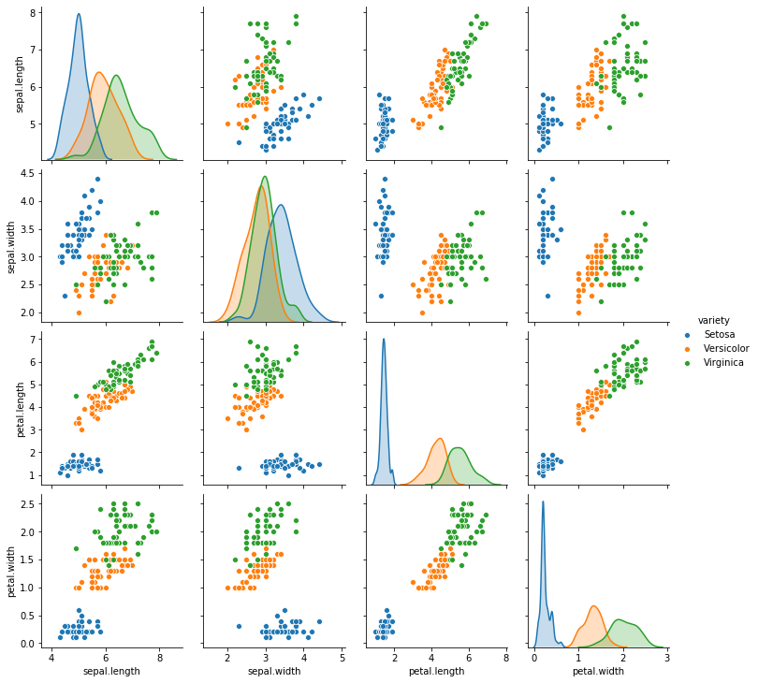

Slide 8
Lựa chọn thuật toán phù hợp
Logistic Regression, KNN, SVM,…

Slide 9
KNN
Kiến thức cơ bản về thuật toán KNN.

Slide 10
KNN

Slide 11
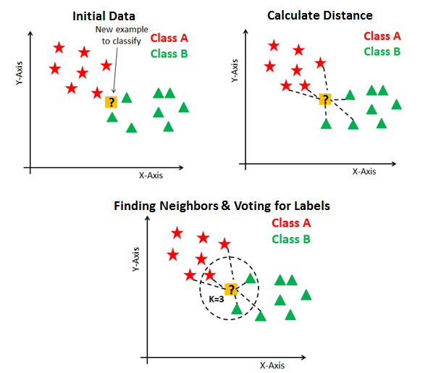

Slide 12
Ưu nhược điểm của thuật toán KNN.
Ưu điểm
1. Thuật toán trực quan và đơn giản.
2. Độ phức tạp gần như bằng 0.
3. Đa năng (hồi quy và phân loại).
4.Liên tục thực hiện khi đưa dữ liệu mới vào.
Nhược điểm
1. Tính toán tốn kém vì thuật toán lưu trữ các điểm trong quá trình đào tạo.
2. Thời gian thực hiện lâu nếu dữ liệu lớn.
3. Nhạy cảm với dữ liệu nhiễu.

Slide 13
Kiến thức toán học cơ bản
Khoảng cách Euclid.

Slide 14
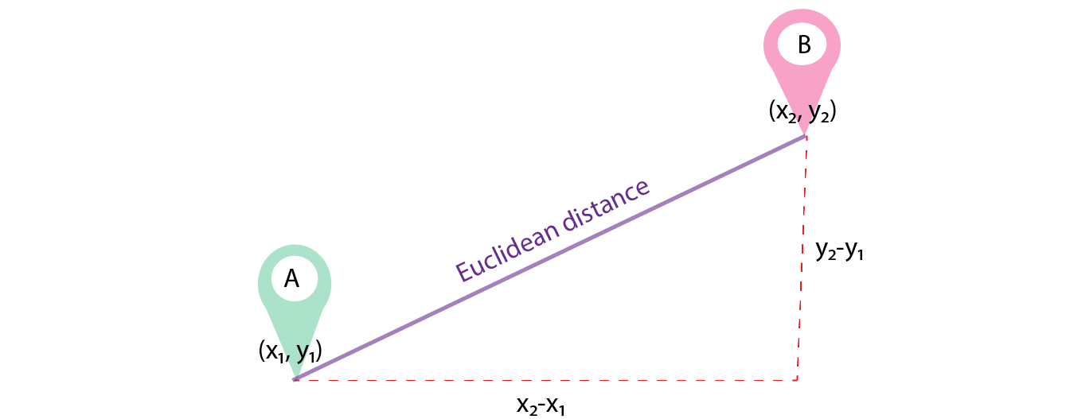
Khoảng cách Euclid

Slide 15
Tiến hành code
Tiền xử lý dữ liệu, train model KNN bằng thư viện sklearn và đánh giá model.

Slide 16
3.
Biểu đồ nhận xét kết quả

Slide 17
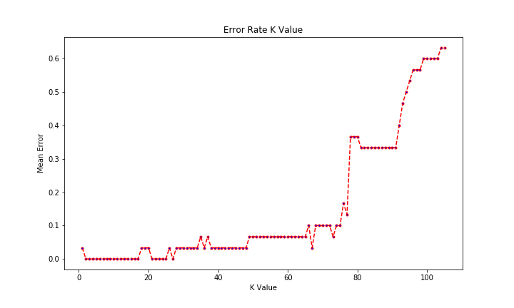
Biểu đồ nhận xét kết quả.

Slide 18
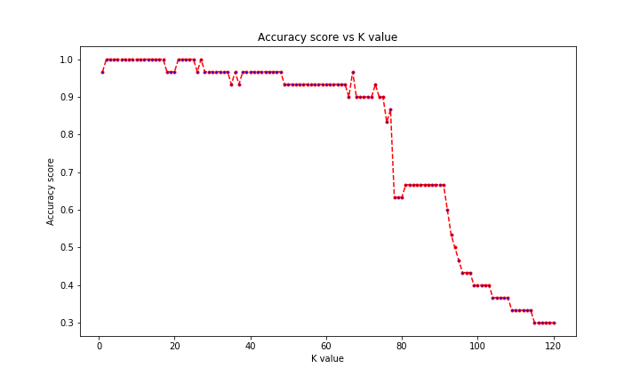
Biểu đồ nhận xét kết quả.

Slide 19
Thanks for watching

